Slide 1
농아인을 위한 수화 번역

Slide 2
국민건강보험에 따르면 우리나라 청각장애인은 약 30만명에 이르며, 청각언어장애인은 사회생활에 불편이 많고 학교교육을 제대로 받지 못해 글을 읽지 못하는 문맹인 비율이 높은 편입니다. 청각장애인의 문맹률은 약 30%에 달하는 것으로 알려져 있습니다.

Slide 3
한국장애인고용공단의 '장애인고용패널조사' 자료에 따르면 청각장애인이 주로 사용하는 의사소통 방법은 수화가 60.8%, 구화 20.6%, 그리고 필담은 18.4%였다.

Slide 4
코로나로 인한 비대면생활이 일상화가 됨에 따라, 농아인을 위한 맞춤서비스를 생각하게 되었습니다. 가령 비대면으로 의사에게 통증을 묘사하거나, 택시를 타고서 목적지를 말할때 수화를 텍스트로 바꿔주는 서비스가 있으면 좋다고 생각하게 되었습니다.

Slide 5
OpenCV를 이용한 제스쳐 인식모델

Slide 6
1.데이터 수집
2.모델 구성 및 학습
3.제스쳐 구현

Slide 7
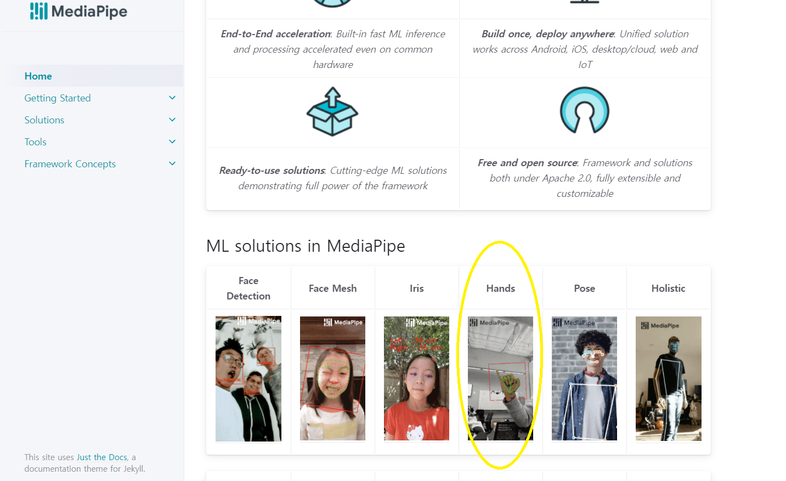

Slide 8
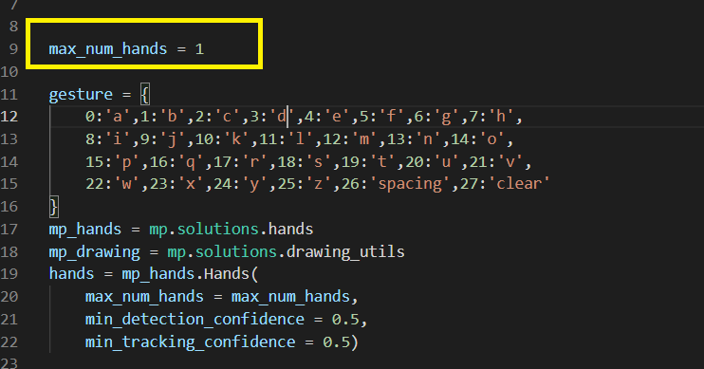

Slide 9
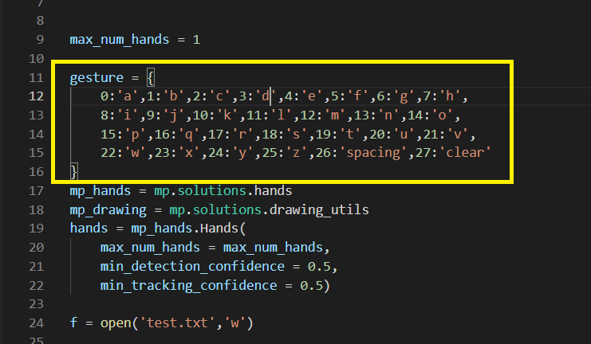

Slide 10
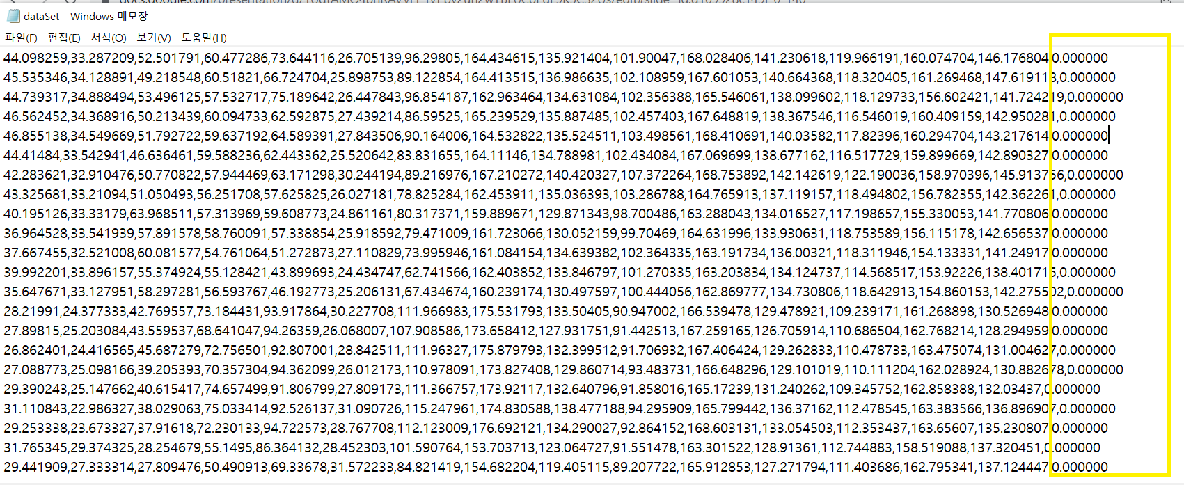

Slide 11
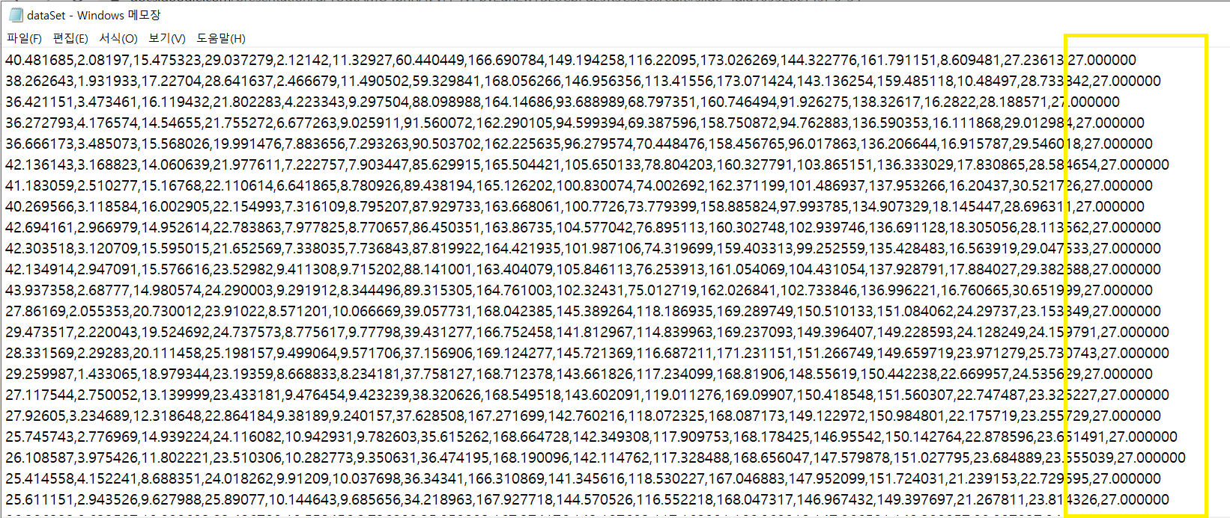

Slide 12
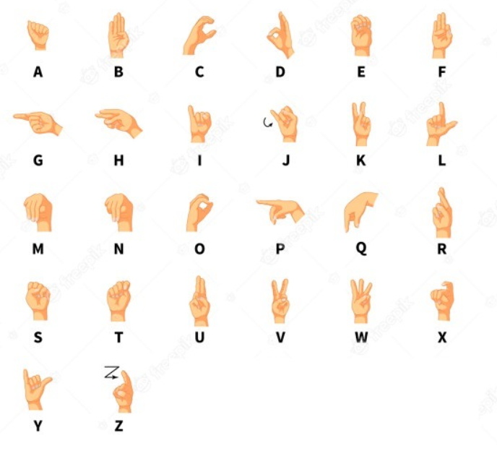

Slide 13
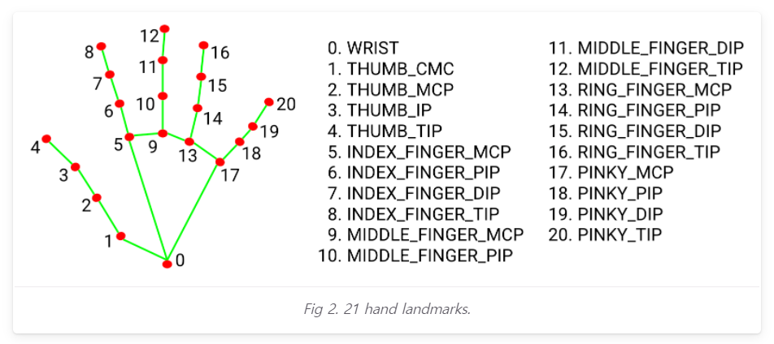

Slide 14
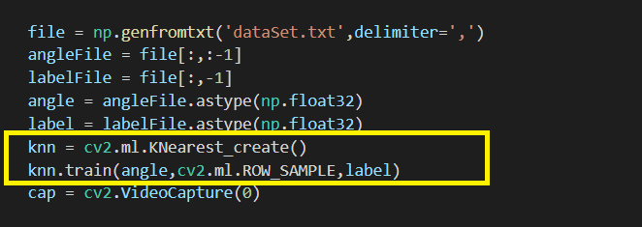

Slide 15
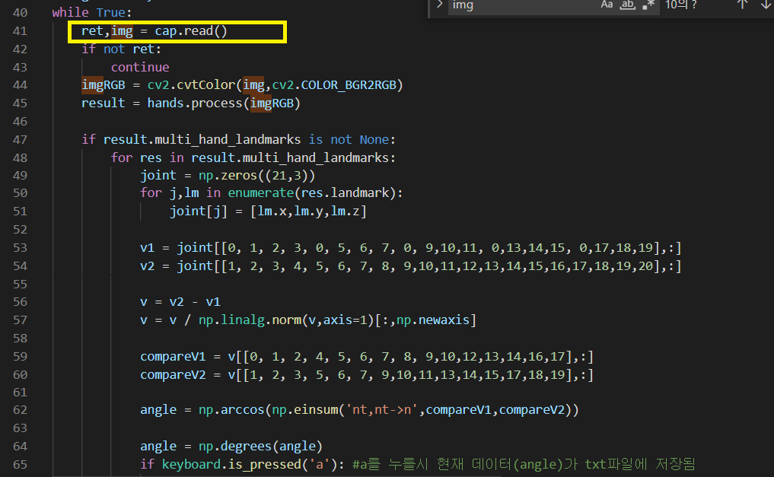

Slide 16
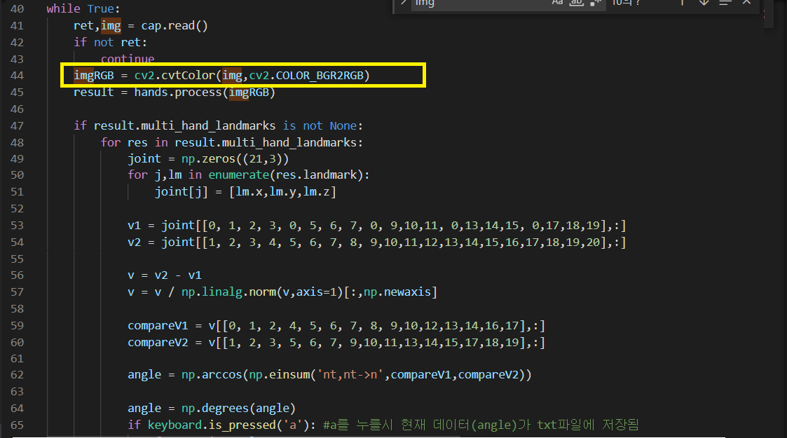

Slide 17
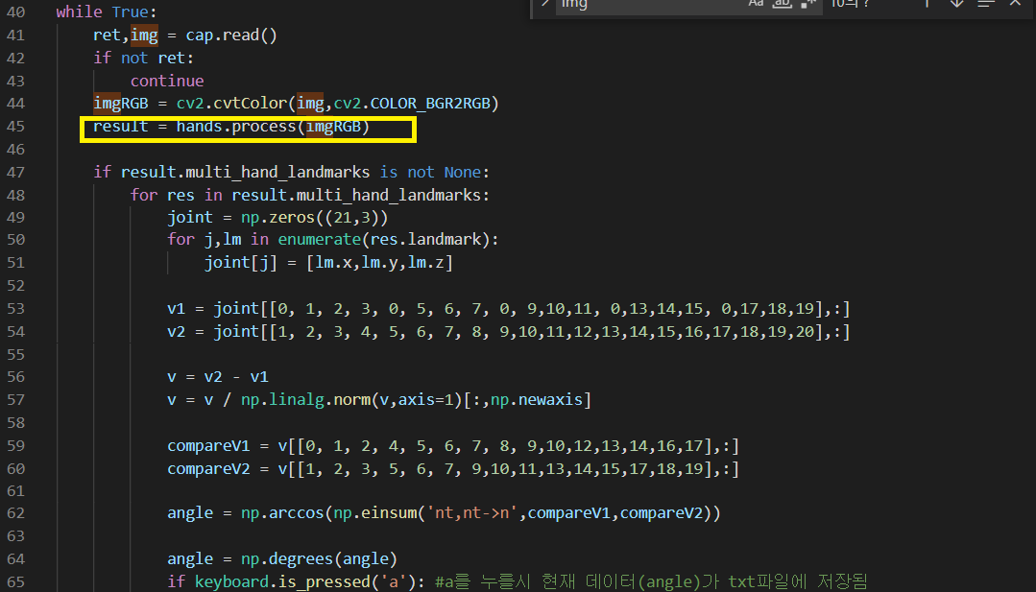

Slide 18
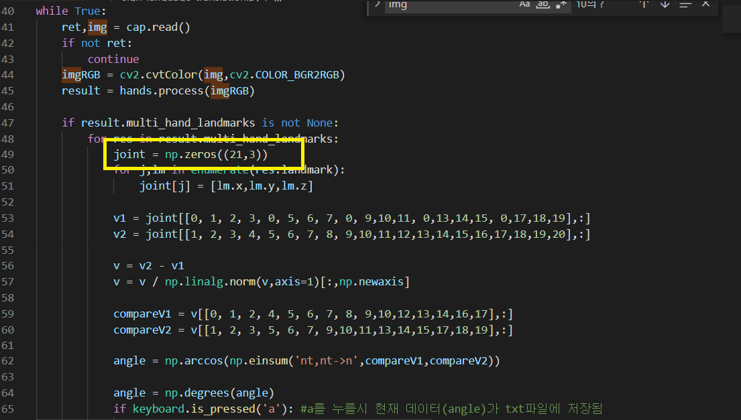

Slide 19
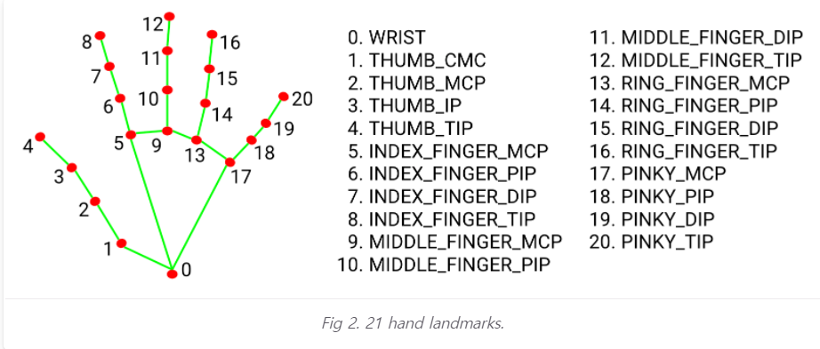

Slide 20
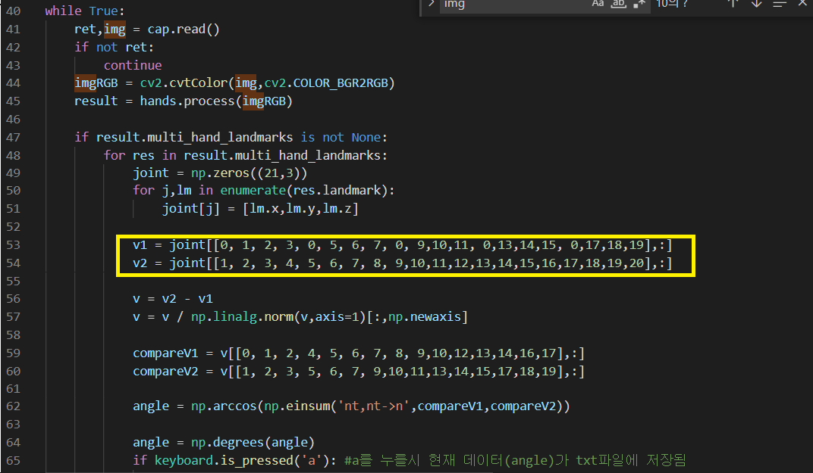

Slide 21
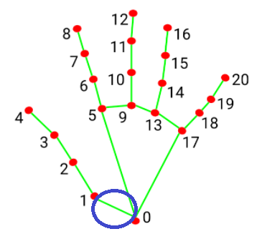

Slide 22
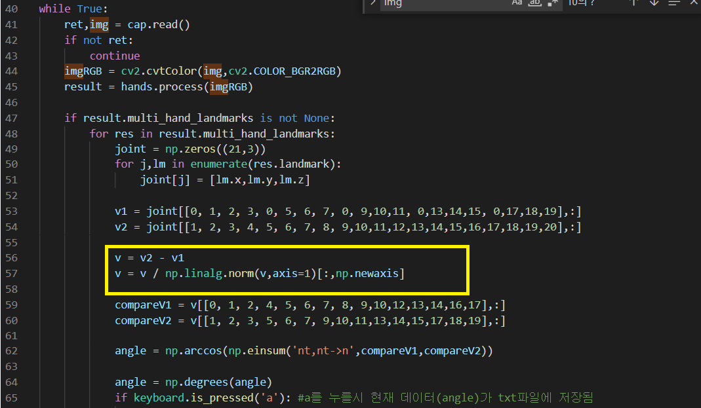

Slide 23
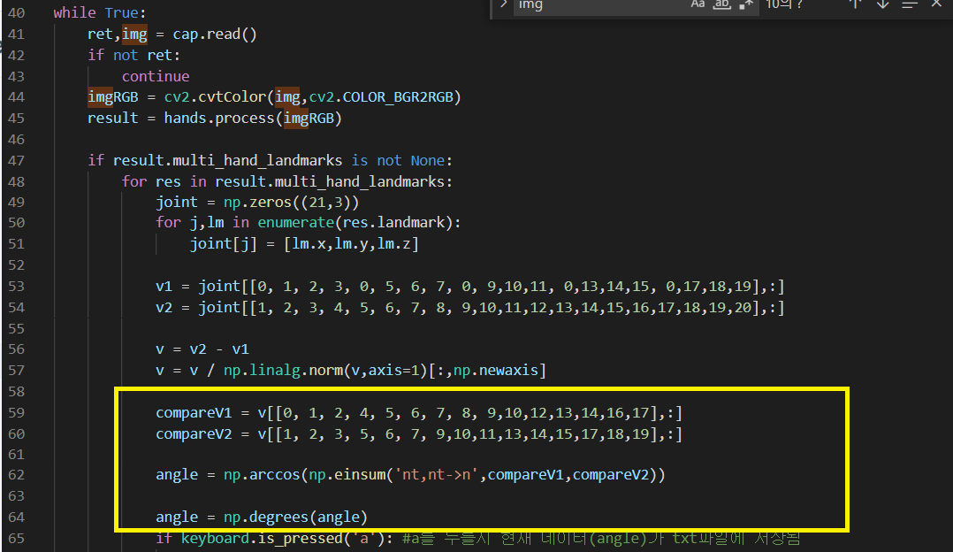

Slide 24
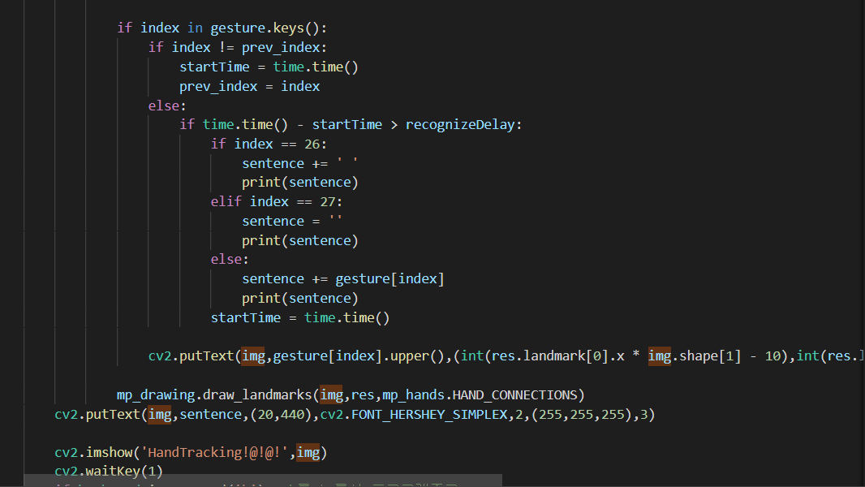

Slide 25
아쉬운점

Slide 26
한글로도 진행을 하고 싶었으나 영어보다 훨씬더 데이터 구성이 복잡하여 부득이하게 영어로 진행하였습니다.
손 제스쳐를 텍스트 변환후 챗봇에 입력하는 프로그램을 코랩에 만들었으나,
vscode에서는 제대로 돌아가지 않았고, 시간이 촉박하여 웹배포에도 신경을 많이
못쓰게 되어, 나중에 챗봇과 웹을 통해 제대로된 서비스를 해보고 싶습닌니다.

Slide 27
구현 및 마무리

